Slide 1

Informatik
Luca Conconi

Slide 2

First Off
lconconi@student.ethz.ch
Alles Material unter https://github.com/Nengeldir/InformatikTut zu finden
Wichtig hier und an der ETH -> Fragen
Du darfst dich auch gerne später wieder bei mir melden!
C++ und Informatik ist kompliziert und kann nicht an einem Nachmittag gelernt werden.
Programmieren braucht Übung. Theorie und Praxis gehen hier Hand in Hand

Slide 3
Was wir tun werden
Basics
Ein wenig Theorie
Erstes "Hello World" Programm
Controlflow Programme
Pi berechnen

Slide 4

Programmieren Allgemein
Computer ist (noch) dumm
Wir müssen ihm sagen, was zu tun ist
Eine Programmiersprache ist eine Abstraktion von 0 & 1 zu "recht" verständliche menschliche Sprache
Wir lösen Probleme! Es ist sehr kreativ
Coole Anwendungen :)

Slide 5
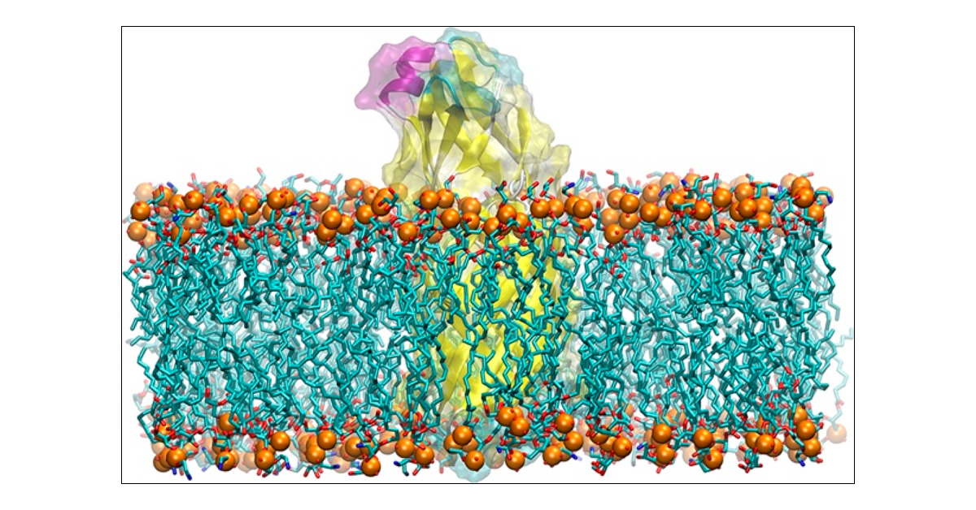
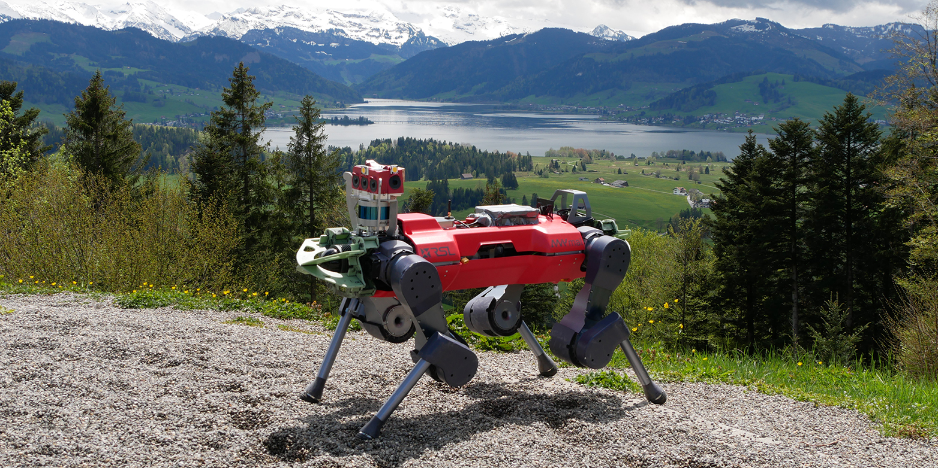
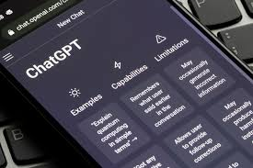




Slide 6

Was ist C++
Beste Programmiersprache
Kompliziert aber extrem mächtig
Wichtig in der Wissenschaft und wenn Geschwindigkeit wichtig ist
Viele gute open source "libraries"
Gute Grundlage für später

Slide 7
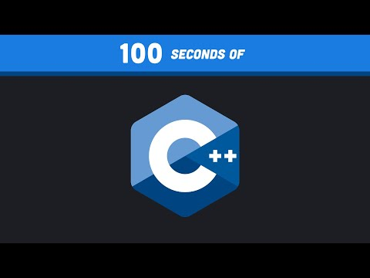
In a nutshell
Games
AI
Datenbanken
System Programmierung
--> Extrem vielseitig

Slide 8
Let's start
https://www.onlinegdb.com/
Language: C++

Slide 9
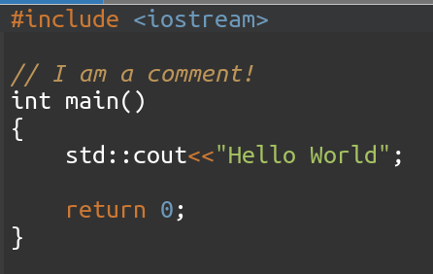
Einfügen von externen Funktionen, sogenannten Libraries
// und /* */ markieren Kommentare
Erste Funktion welche aufgerufen wird
Funktion, welche Text und Variabeln anzeigen kann.
Zeigt an von wo bis wo die Funktion geht -> scope
Zeigt dem Computer, dass alles richtig abgelaufen ist!

Slide 10
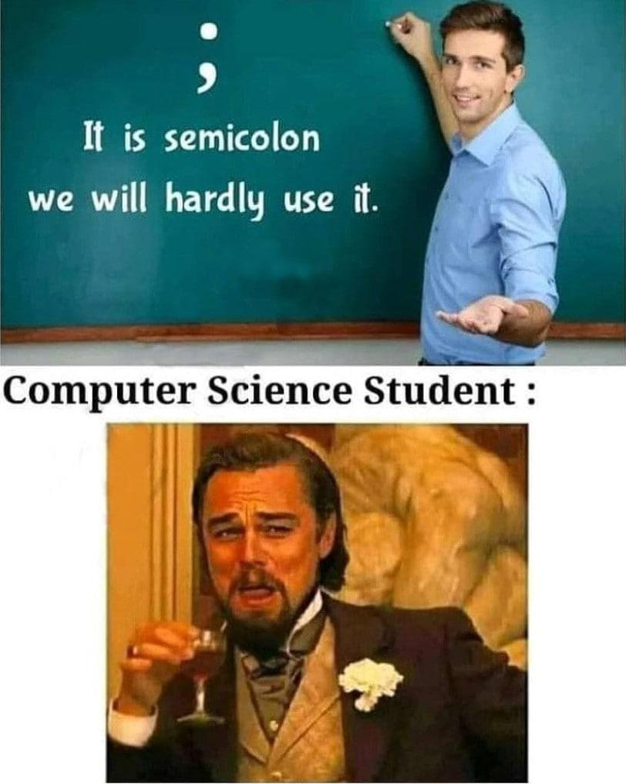
NEVER FORGET YOUR SEMICOLON
Jedes Statement wird durch ein Semicolon beendet
Enter und leerschläge sagen dem Computer nichts.

Slide 11
Aufgabe 1
Lösche alles vom Editor
Versuche die Struktur von vorhin zu wiederholen
Wenn du fertig bist, teste mit dem Play Button.
Benenne die Struktur

Slide 12
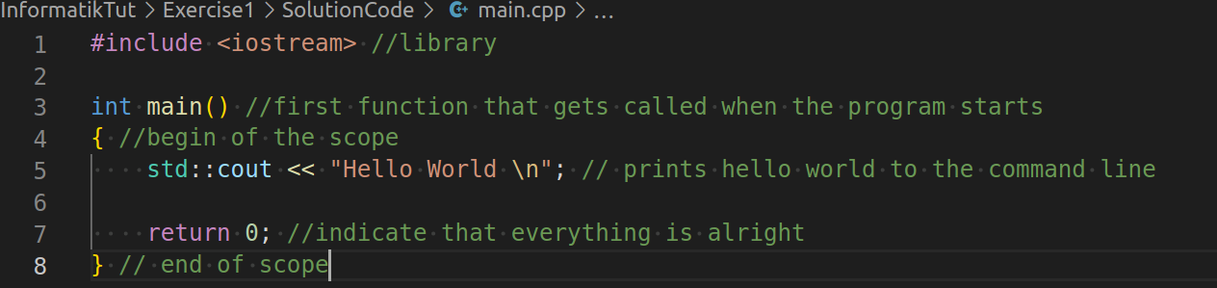
Lösung 1

Slide 13
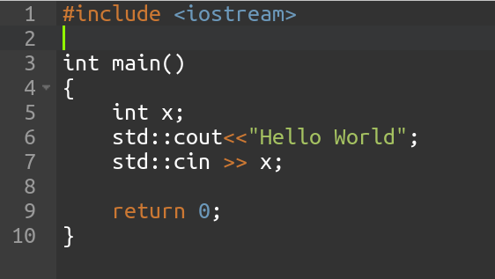
Input/Output
langweilig
wir wollen mit dem Computer sprechen
cout/cin
cout benutzt den stream operator << um Sachen in die Konsole zu printen
cin benutz den input stream operator >> um Input in eine Variable zu speichern

Slide 14
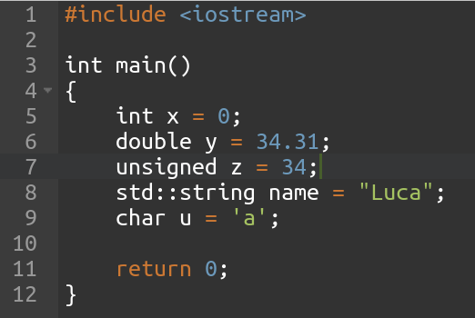
Input/Output
Variabeln
Zeigen den Ort wo Daten gespeichert werden sollen
Unterscheidung von Typen
N.B. alles im Computer sind 0/1, erst die Interpretation macht sie zur Zahl/ Text/ Objekt etc.

Slide 15
Variabeln
Integer -> ganze Zahlen
…-2,-1, 0, 1, 2, 3, ...
int x = 0;
unsigned int -> positive Zahlen
0, 1, 2, …
unsigned int x = 2;
double -> Komma Zahlen (rationale Zahlen)
0.1, Pi (gekürzt), -0.3123, …
double x = 1.2;
Du kannst auch ganze Zahlen in doubles speichern aber deklariere sie auch als Kommazahlen

Slide 16
Variabeln
Char -> Zeichen
char x = 'a'
Strings -> Zeichenkette
Braucht #include <iostream> oder #include <string>
std::string name = "Luca"
Zeichen und Zeichenketten brauchen " " oder ' '
Array von chars -> mehr in der Vorlesung

Slide 17
Variabeln
Bools
Können zwei Werte speichern, wahr oder falsch
True/False
1/0 bzw. Nicht null und null

Slide 18
Exercise 2
You now pretend to be the computer and ask the user for his age and name, save them and use it as output again! Then let the user enter two numbers and multiply them together and print out the result.

Slide 19
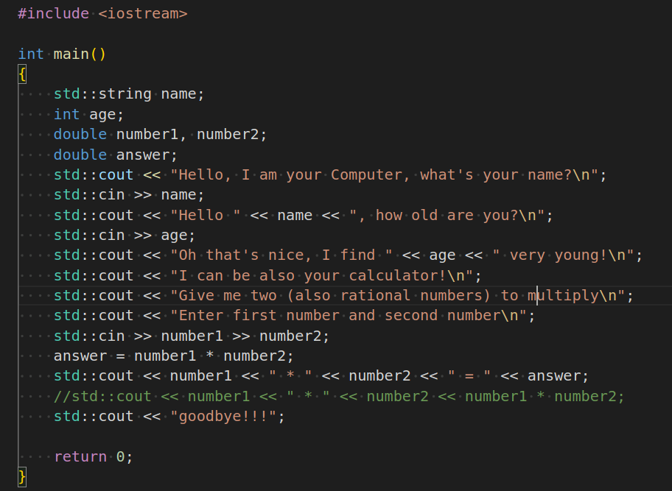
Solution 2

Slide 20
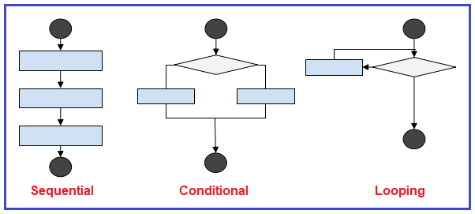
Control Flow
Nun können wir zwar mit Input und Output hantieren aber wir möchten auch darauf anders reagieren!
Dafür gibt es verschiedene Möglichkeiten

Slide 21
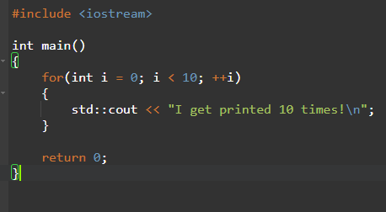
For Loops
Loop Condition: Wird bei jeder iteration getestet, auch bei der Ersten.
Befehl wird am Ende der Iteration ausgeführt. ++i == i++ kurz für i = i + 1
Initialisierung: Befehl wird ausgeführt beim Eintreten in den Loop

Slide 22
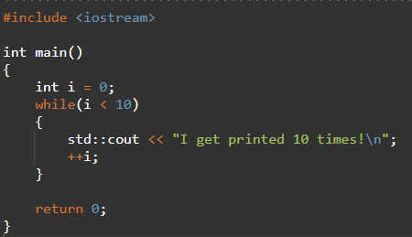
While loops
Condition, wird bei jeder Iteration und beim Betreten getestet

Slide 23
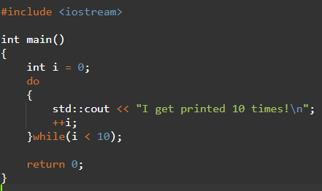
Do While loops
Betritt Loop ohne check der Condition
Condition, wichtig Semicolon am Schluss

Slide 24
Exercise 3
Schreibe ein Programm, welches alle drei Schlaufen benutzt um jeweils die ersten 10 ganzen Zahlen auszugeben!

Slide 25
Solution 3

Slide 26
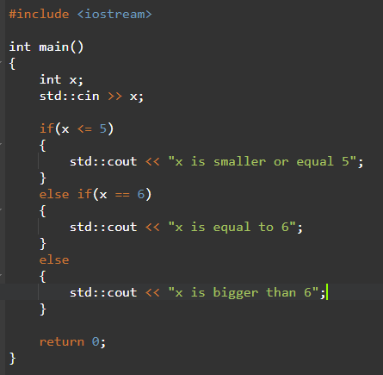
If, else if, else
If hat eine "condition"
If/ Falls die condition wahr ist, werden die Befehle im scope ausgeführt
If/ Falls die condition falsch ist, wir der scope übersprungen.
Wir können weiter differenzieren, indem wir else if und eine wetiere Condition angeben. Oder jeden anderen Fall mit else abdecken

Slide 27
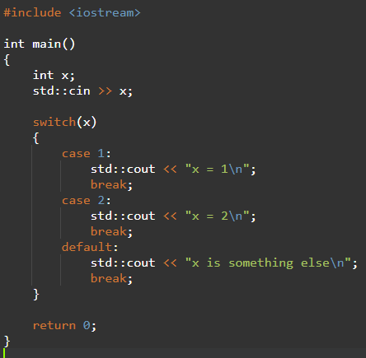
Switch Case
Wird of benutzt wenn es verschiedene konkrete Fälle gibt
Man muss break verwenden sonst fällt durch.
Default sind alle cases, welche nicht abgedeckt sind.

Slide 28
Exercise 4
Schreibe ein Programm, welches eine unendliche Schlaufe hat und den Nutzer immer wieder nach neuen Zahlen fragt, welche dann entscheidet, ob diese Zahl positiv, negativ oder null war.

Slide 29
Lösung 4

Slide 30
Funktionen
Wir können nun schon sehr viel aber nun hat die Leserlichkeit des Codes gelitten
Wir wollen logische Segmente unterteilen in Funktionen, welche aufgerufen werden und ein Resultat berechnen. Ein wenig wie

Slide 31
Mathematische Funktionen
#include <cmath>
std::pow(x,y) --> x^y //TODO
std::abs(x) --> |x|
std::exp(x) --> e^x //TODO
M_PI -> Pi

Slide 32
Hilfestellungen
https://en.cppreference.com/w/
Offizielle Dokumentation für C++
Üben mit Dokumentationen umzugehen
https://stackoverflow.com/
Forum welche viele (sehr viele) Fragen und Antworten zu Programmier Fragen hat
https://www.geeksforgeeks.org/c-plus-plus/?ref=shm
Seite mit vielen Tutorials, Lösungen und kurze Erklärartikel!

Slide 33
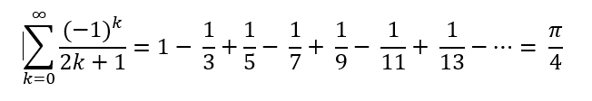
Königsaufgabe
Schreibe ein Programm, welches Pi approximiert. Verwende dazu folgende Formel:
Der Nutzer soll eine Zahl n eingeben, welche sagt wie viele Terme addiert werden sollen. Versuche eine Funktion zu schreiben, welche als input k nimmt und den Term ausgibt

Slide 34
Lösung

